Slide 1
Классицизм в Петербурге
Презентацию подготовил Александр Яковлев, 11 класс

Slide 2
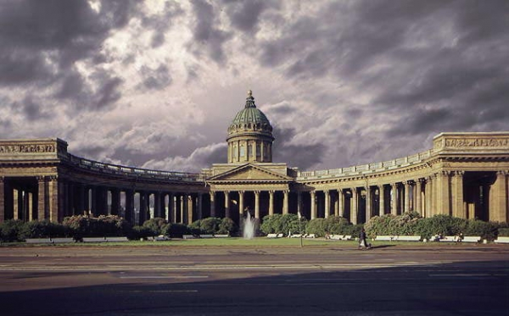
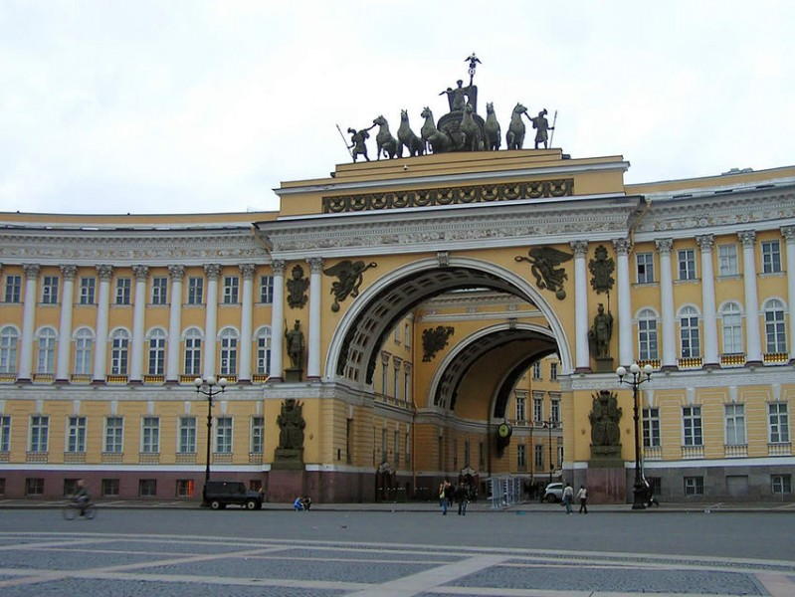
С приходом к власти в России императрицы Екатерины II за несколько лет господствующее долгое время барокко сменилось модным в Европе классицизмом. Утверждение и развитие классицизма в России началось с двух столиц – Москвы и Петербурга.

Slide 3
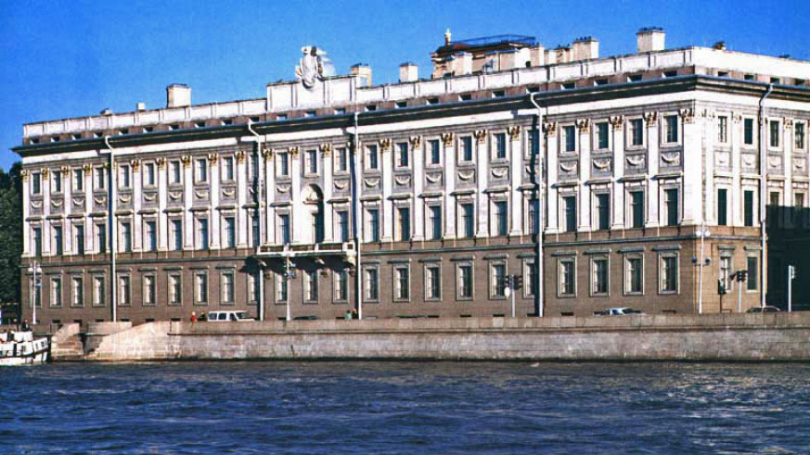
Язык классицизма оказался универсален: он позволял строить как дворцовые и храмовые сооружения, так и государственные и общественные учреждения, частные дома-усадьбы. Поэтому классицизм быстро получил широкое признание в России.
Вместе с классицизмом в Санкт-Петербурге утверждались и новые методы строительства. Если при строительстве сооружений Растрелли, мастера резали и крепили элементы декора, гармонизируя строение прямо по месту, то в период классицизма закреплялось разделение труда: архитектор отвечал за замысел, разработку чертежей, которые во всех деталях отражали будущее здание, а за строительство отвечали подрядчики.

Slide 4
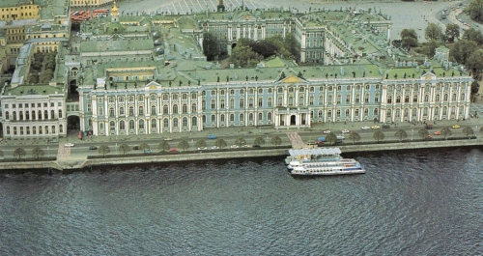
Малый Эрмитаж на Невском проспекте

Slide 5
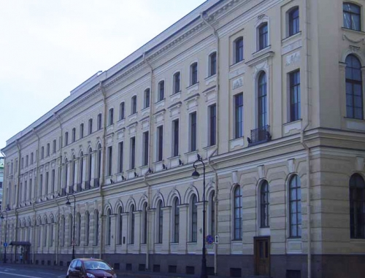
Старый Эрмитаж

Slide 6
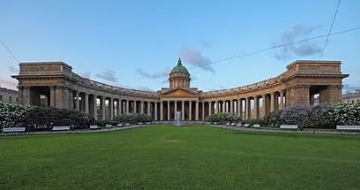
Петербургский классицизм, начало которому положила Екатерина, отвечал представлениям об абсолютистской власти монарха, а также идеям просвещения и демократизации, поскольку позволял строить в одном стиле людям разных сословий и достатка. По мнению историков, здания в стиле классицизм в исполнении известных зодчих, создавали новое архитектурное единство, нередко подчиняя строения, построенные в других стилях, становились центром городской композиции.

Slide 7
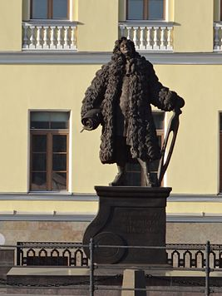
В 1712 году по проекту архитектора Доменико Трезини началось сооружение Петропавловского собора на небольшом острове Заячьем. Этот остров являлся крепостью, которая защищала строящийся город и порт Петербург. Петропавловский собор с высокой колокольней и стройным золоченым шпилем (122,5м) является уникальным памятником архитектуры в стиле . Также по проекту Трезини были выстроены мощные, двойные стены крепости из кирпича. На территории крепости были построены Инженерный деловой двор, Комендантский дом, здания Монетного двора, Гауптвахта и другие.
На протяжении двух веков Петропавловская крепость служила политической тюрьмой, в мрачных застенках которой томились многие известные люди. Ныне это крепость — музей, пользуется огромной популярностью и является украшением Петербурга.

Slide 8
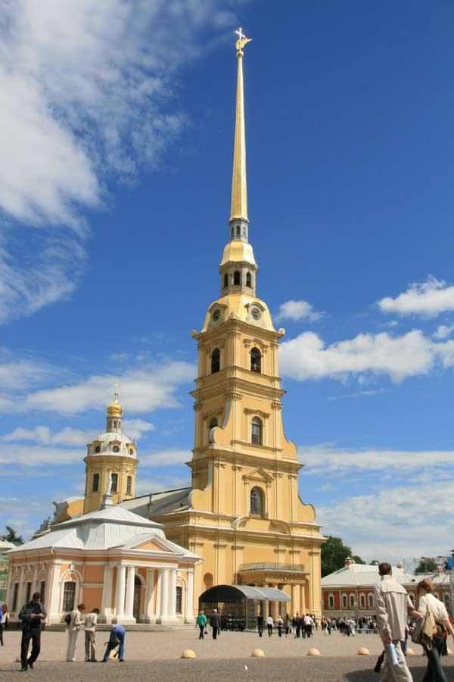
Петропавловская крепость

Slide 9
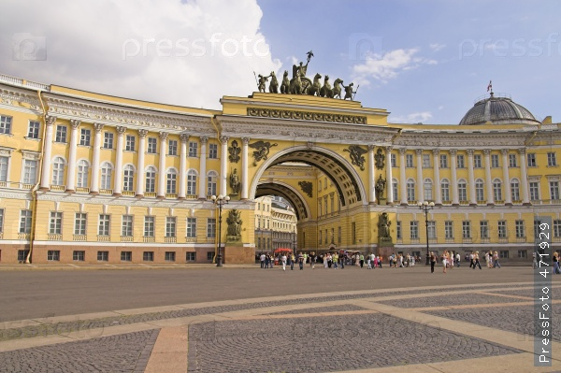
Классицизм Петербурга вызывал как восторг гостей северной столицы, так и удивление. Не все воспринимали соединение русских национальных традиций и интернационального классицизма, основанного на античных формах. Некоторые иностранные путешественники удивлялись сочетанием античных статуй на фасадах домов и колоннад с суровым климатом, образом жизни людей, их одеждой, манерами, религиозными традициями и национальным зодчеством. Их поражал, например, контраст колоннады под античность, греко-римские портики храмов с крестами над ними, как в архитектуре храмов Александро-Невской Лавры (архитектор И. Е. Старов, 1776—1790 гг.) Тем не менее, петербургское направление стиля никого не могло оставить равнодушным.

Slide 10
Спасибо за внимание
Источники:
www.facade-project.ru
cvetamira.ru

